Slide 1


Specijalizovani pravosudni kurs o međunarodnoj saradnji
Sesija 3.1
Partnerstvo i saradnja između privatnog i javnog sektora
www.coe.int/cybercrime

Slide 2
Program
I deo
Pregled ključnih definicija
II deo
Saradnja sa domaćim davaocima usluga
III deo
Saradnja sa inostranim davaocima usluga radi pribavljanja podataka
IV deo
Saradnja sa inostranim davaocima usluga radi uklanjanja nelegalnog sadržaja
V deo
Studija slučaja
VI deo
Rezime
www.coe.int/cybercrime
www.coe.int/cybercrime
2
Notes:
Ova sesija će biti podeljena u 6 delova.
U prvom delu sesije ćemo napraviti pregled ključnih definicija.
U drugom delu sesije ćemo se baviti saradnjom sa domaćim davaocima usluga.
U trećem delu sesije ćemo se baviti saradnjom sa inostranim davaocima usluga radi pribavljanja podataka.
U četvrtom delu sesije ćemo dati pregled saradnje sa inostranim davaocima usluga radi uklanjanja nelegalnog sadržaja.
U petom delu sesije imamo Studiju slučaja.
U šestom delu sesije rezimiraćemo ciljeve sesije.

Slide 3
Ciljevi sesije
Napraviti pregled primarnih klasifikacija podataka i informacija u posedu privatnog sektora
Razumeti ključne stvari koje treba uzeti u obzir kada se sarađuje sa domaćim davaocima usluga
Prodiskutovati mehanizme za saradnju sa inostranim davaocima usluga radi pribavljanja podataka uključujući i ugovore o međusobnoj pravnoj pomoći, zahteve u hitnim slučajevima, naredbe za dostavljanje podataka i dobrovoljnu saradnju
Prodiskutovati mehanizme za saradnju sa inostranim davaocima usluga radi uklanjanja nelegalnog sadržaja
Razumeti najbolje prakse za za saradnju sa inostranim davaocima usluga
www.coe.int/cybercrime
www.coe.int/cybercrime
3
Notes:
Na ovom slajdu su prikazani ciljevi ove sesije. U njima je istaknuto ono što učesnici treba da očekuju da će naučiti iz slajdova. Učesnicima se može reći da ćete se vratiti na ovaj slajd na kraju sesije kako bi se procenilo da li su ciljevi ostvareni.

Slide 4
Specijalizovani pravosudni kurs
o međunarodnoj saradnji
I deo
Pregled ključnih definicija
www.coe.int/cybercrime
www.coe.int/cybercrime
4
Notes:
U prvom delu će se napraviti pregled značenja ključnih pojmova, tj. „davalac usluga“ (provajder), „podatak o saobraćaju”, „podaci o pretplatniku” i „podaci iz sadržaja”, koji će se koristiti tokom čitave sesije.

Slide 5
Davalac usluge
„davalac usluge" označava:
i svaki javni ili privatni subjekt koji korisnicima svoje usluge pruža mogućnost komuniciranja preko računarskog sistema, i
ii svaki drugi subjekt koji obrađuje ili čuva računarske podatke u ime takve komunikacione usluge ili korisnika takve usluge.
Da:
  usluge komunikacije ili povezane usluge obrade podataka (npr. davaoci usluga hostinga i kešinga)
  privatni & javni subjekti
  besplatne usluge ili usluge koje se plaćaju
  Pružanjeusluga zatvorenim grupama ili javnosti
Ne:
  provajderi sadržaja
www.coe.int/cybercrime
www.coe.int/cybercrime
5
Notes:
S leve strane, na slajdu je prikazan tekst člana 1.c Budimpeštanske konvencije koji predstavlja definiciju pojma „davalac usluge”.
S desne strane, dato je objašnjenje ove definicije.
Pojam davalac usluge kako je definisan u Budimpeštanskoj konvenciji obuhvata široku kategoriju koja igra određenu ulogu u pogledu komunikacija ili obrade podataka na računarskim sistemima. Obuhvata i privatne i javne subjekte, i pružanje usluga zatvorenim grupama ili javnosti, pružanje besplatnih usluga ili usluga koje se plaćaju.

Slide 6
Podatak o saobraćaju
Da:
  kategorija računarskih podataka
  proizvedenu od računarskog sistema koji je deo lanca komunikacije
  Sadrži sledeće podatke o komunikaciji:
    poreklo
    odredište
    putanja
    vreme
    datum
    veličina
    trajanje
    vrsta predmetne usluge
Ne:
  sadržaj komunikacije
„podatak o saobraćaju" označava svaki računarski podatak koji se odnosi na komunikaciju preko računarskog sistema, proizvedenu od računarskog sistema koji je deo lanca komunikacije, a u kojoj su sadržani podaci o poreklu, odredištu, putanji, vremenu, datumu, veličini, trajanju ili vrsti predmetne usluge.
www.coe.int/cybercrime
www.coe.int/cybercrime
6
Notes:
S leve strane, na slajdu je prikazan tekst člana 1.d Budimpeštanske konvencije koji predstavlja definiciju „podatka o saobraćaju”.
S desne strane, dato je objašnjenje ove definicije.
Podatak o saobraćaju kako su definisano u Budimpeštanskoj konvenciji je kategorija računarskih podataka koja podleže posebnom pravnom režimu. Te podatke proizvode (generišu) kompjuteri u lancu komunikacije kako bi usmerili komunikaciju od njenog izvorišta do njenog odredišta. Stoga su oni sporedni u odnosu na samu komunikaciju. Na slajdu su prikazane neke ključne karakteristike podataka o saobraćaju.

Slide 7
Podaci o pretplatniku
“podaci o pretplatniku” označavaju svaki podatak sadržan u obliku računarskog podatka ili u bilo kom drugom obliku, koje poseduje davalac usluga i koji se odnose na pretplatnika tih usluga, osim podataka o saobraćaju ili podataka iz sadržaja koji se prenosi, na osnovu kojih može da se ustanovi:
a vrsta korišćene komunikacijske usluge, tehnički detalji i vremenski period korišćenja usluge;
b identitet pretplatnika, poštanska adresa ili geografsko odredište, broj telefona i ostali brojevi pristupa, podaci o računima i plaćanjima, dostupni na osnovu ugovora ili sporazuma o korišćenju usluge;
c svaka druga informacija o mestu postavljanja komunikacione opreme, dostupne na osnovu ugovora ili sporazuma o korišćenju usluge.
Da:
  Forma računarskih podataka ili druga forma
  Koje poseduje davalac usluge
  Odnosi se na pretplatnika usluge, uključujući:
    Klijente koji usluge koriste besplatno
    Klijente koji plaćaju za svako pojedinačno korišćenje usluge
    Klijente koji plaćaju pretplatu
    Fizička lica koja imaju pravo da koriste nalog pretplatnika
Ne:
  sadržaj komunikacija pretplatnika
  podaci o saobraćaju povezani sa nalogom pretplatnika
www.coe.int/cybercrime
www.coe.int/cybercrime
7
Notes:
S leve strane, na slajdu je prikazan tekst člana 18, stav 3 Budimpeštanske konvencije koji predstavlja definiciju „podataka o pretplatniku”.
S desne strane, dato je objašnjenje ove definicije.
Važno je napomenuti da podaci o pretplatniku ne moraju uvek da budu u formi računarskih podataka; i stoga obuhvataju fizičku evidenciju u posedu davalaca usluga u vezi sa njihovim pretplatnicima. Podaci o pretplatniku u osnovi predstavljaju informacije koje se odnose na pretplatnika i mogle bi pomoći da se utvrdi identitet pretplatnika, ali ne obuhvataju sadržaj of komunikacija ili podatke o saobraćaju.

Slide 8

Anketa
Šta od sledećeg nije obuhvaćeno definicijom „podataka o pretplatniku”?
a) Poštanska adresa korisnika
b) Elektronska pošta korisnika
c) Broj telefona korisnika
d) Lista kontakata korisnika
e) Broj kreditne kartice korisnika
www.coe.int/cybercrime
www.coe.int/cybercrime
8
Notes:
Tačan odgovor je b) Elektronska pošta korisnika, i (d) Lista kontakata korisnika. One bi se smatrale podacima iz sadržaja, koji su isključeni iz definicije „podataka o pretplatniku”.

Slide 9
Anketa
Šta od sledećeg nije obuhvaćeno definicijom „podataka o pretplatniku”?
a) Poštanska adresa korisnika
b) Elektronska pošta korisnika
c) Telefonski broj korisnika
d) Lista kontakata korisnika
e) Broj kreditne kartice korisnika
www.coe.int/cybercrime
www.coe.int/cybercrime
9
Notes:
Tačan odgovor je b) Elektronska pošta korisnika, i (d) Lista kontakata korisnika. One bi se smatrale podacima iz sadržaja, koji su isključeni iz definicije „podataka o pretplatniku”.

Slide 10
Podaci iz sadržaja
Nisu definisani u Budimpeštanskoj konvenciji
Eksplanatorni izveštaj: podaci iz sadržaja se odnose na :
  komunikacioni sadržaj komunikacije, tj. značenje ili smisao komunikacije, ili poruku ili informaciju koja se prenosi komunikacijom (osim podataka o saobraćaju).
Da:
  Sačuvani sadržaj
  Budući sadržaj
  Primeri:
    Elektronska pošta
    Slike
    Filmovi
    Muzika
Ne:
  podaci o saobraćaju
  podaci o pretplatniku
www.coe.int/cybercrime
www.coe.int/cybercrime
10
Notes:
S leve strane, data je definicija „podataka iz sadržaja” u Eksplanatornom izveštaju (pošto pojam „podaci iz sadržaja” nije definisan u Budimpeštanskoj konvenciji).
S desne strane, dato je objašnjenje ove definicije.

Slide 11
Specijalizovani pravosudni kurs
o međunarodnoj saradnji
II deo
Saradnja sa domaćim davaocima usluga
www.coe.int/cybercrime
www.coe.int/cybercrime
11
Notes:
U drugom delu ispitaće se kako da se sarađuje sa domaćim davaocima usluga – tj. kako da se sarađuje sa davaocima usluga koji imaju zakonsko prisustvo u jurisdikciji koja traži saradnju.

Slide 12
Saradnja sa domaćim davaocima usluga
Zemlje mogu da koriste postojeća procesna ovlašćenja uključujući :
  Hitnu zaštitu sačuvanih podataka o saobraćaju
  Hitnu zaštitu i delimično otkrivanje podataka o saobraćaju
  Naredbu za dostavljanje podataka
  Pretraživanje i zaplenu
  Prikupljanje podataka o saobraćaju u realnom vremenu
  Presretanje podataka iz sadržaja
Neka procesna ovlašćenja predstavljaju veliko opterećenje za davaoce usluga
Naredbe za dostavljanje podataka su preferencijalni metod saradnje sa domaćim davaocima usluga
Privatni sektor ima ugovorne i vanugovorne obaveze u pogledu privatnosti
Naredbe za dostavljanje podataka obezbeđuju pravni osnov za pružanje pomoći i saradnju bez odgovornosti
www.coe.int/cybercrime
www.coe.int/cybercrime
12
Notes:
Na ovom slajdu prikazano je kako domaći organi mogu da sarađuju sa domaćim davaocima usluga. To se može raditi putem korišćenja odredaba procesnog zakona utvrđenih na osnovu Dela 2. Odeljka 2. Budimpeštanske konvencije, naime:
Hitna zaštita sačuvanih podataka o saobraćaju
Hitna zaštita i delimično otkrivanje podataka o saobraćaju
Naredba za dostavljanje podataka
Pretraživanje i zaplena
Prikupljanje podataka o saobraćaju u realnom vremenu
Presretanje podataka iz sadržaja
Instruktor treba da objasni da je područje primene svakog ovlašćenja drugačije – i dok neka predstavljaju veliko opterećenje za davaoce usluga, naredbe za dostavljanje podataka su preferirani metod saradnje za davaoce usluga. Iako bi davaoci usluga često želeli da sarađuju dobrovoljno, potrebno im je zakonsko pokriće pošto imaju zakonske i ugovorne obaveze da čuvaju privatnost podataka o pretplatniku u svom posedu. Naredbe za dostavljanje podataka obezbeđuju tako zakonsko pokriće i omogućavaju privatnom sektoru da sarađuje uz odgovarajući pravni osnov.

Slide 13
Naredbe za dostavljanje podataka
Član 18 – Naredba za dostavljanje podataka
1 Svaka Strana ugovornica treba da usvoji zakonodavne i druge mere, neophodne da bi svoje nadležne organe ovlastila da mogu da narede:
a) licu na svojoj teritoriji, da preda određene računarske podatke koje poseduje ili kontroliše, a koji su sačuvani u računarskom sistemu ili na medijumu za čuvanje računarskih podataka; i
b) davaocu usluga koji svoje usluge pruža na teritoriji strane ugovornice, da preda podatke o pretplatniku koji se odnose na usluge koje taj davalac usluga poseduje ili kontroliše
.
Svako lice na teritoriji (uključujući davaoca usluge)
Lokacija podataka nije relevantna
www.coe.int/cybercrime
www.coe.int/cybercrime
13
Notes:
S leve strane, na slajdu je prikazan tekst člana 18, Budimpeštanske konvencije u kome je posebno istaknut jedan element („licu na svojoj teritoriji”).
S desne strane, na slajdu se daje objašnjenje tog posebno istaknutog elementa
Član 18 18, stav1, tačka a primenjuje se na lica na teritoriji Strane. Tako da iako se ne zahteva da računarski podaci koji su predmet naredbe za dostavljanje podataka budu locirani na toj teritoriji, lice kome se nalog izdaje mora da bude fizički prisutno na toj teritoriji. Pojam lice je širok i obuhvata i fizička i pravna lica, uključujući davaoce usluga.

Slide 14
Naredbe za dostavljanje podataka
Odnosi se na sve računarske podatke (o saobraćaju, iz sadržaja ili druge računarske podatke)
Naredbom se moraju odrediti podaci (ne mogu se tražiti svi bez razlike)
  Dozvoljeno: da se naredi dostavljanje adrese elektronske pošte povezane sa konkretnim imenom
  Nije dozvoljeno: da se naredi dostavljanje svih komunikacija elektronskom poštom tokom poslednje tri godine povezanih sa konkretnim imenom
Član 18 – naredba za dostavljanje podataka
1 Svaka Strana ugovornica treba da usvoji zakonodavne i druge mere, neophodne da bi svoje nadležne organe ovlastila da mogu da narede:
a) licu na svojoj teritoriji, da preda određene računarske podatke koje poseduje ili kontroliše, a koji su sačuvani u računarskom sistemu ili na medijumu za čuvanje računarskih podataka; i
b) davaocu usluga koji svoje usluge pruža na teritoriji strane ugovornice, da preda podatke o pretplatniku koji se odnose na usluge koje taj davalac usluga poseduje ili kontroliše.
www.coe.int/cybercrime
www.coe.int/cybercrime
14
Notes:
S leve strane, na slajdu je prikazan tekst člana 18, Budimpeštanske konvencije u kome je posebno istaknut jedan element („određene računarske podatke”).
S desne strane, na slajdu se daje objašnjenje tog posebno istaknutog elementa
Neophodno je da nadležnom organu koji izdaje naredbu za dostavljanje računarskih podataka bude dozvoljeno da to uradi samo u pogledu određenih podataka a ne da generalno traži ogromno količinu podataka bez me praveći razliku. Tako da naredba nekom licu da dostavi sve podatke koje čuva na svom računarskom sistemu ne bi bila dozvoljena prema članu 18.

Slide 15
Naredbe za dostavljanje podataka
Član 18 – Naredba za dostavljanje podataka
1 Svaka Strana ugovornica treba da usvoji zakonodavne i druge mere, neophodne da bi svoje nadležne organe ovlastila da mogu da narede:
a) licu na svojoj teritoriji, da preda određene računarske podatke koje poseduje ili kontroliše, a koji su sačuvani u računarskom sistemu ili na medijumu za čuvanje računarskih podataka; i
b) davaocu usluga koji svoje usluge pruža na teritoriji strane ugovornice, da preda podatke o pretplatniku koji se odnose na usluge koje taj davalac usluga poseduje ili kontroliše.
Davalac usluge može da bude ili u:
  fizičkom posedu podataka
  posrednom posedu podataka (slobodna kontrola nad dostavljanjem podataka)
Lokacija podataka je irelevantna dok god ih kontroliše davalac usluge na teritoriji
Kontrola ne obuhvata tehničku mogućnost da se daljinski pristupi sačuvanim podacima koji nisu pod zakonskom kontrolom
www.coe.int/cybercrime
www.coe.int/cybercrime
15
Notes:
S leve strane, na slajdu je prikazan tekst člana 18, Budimpeštanske konvencije u kome je posebno istaknut jedan element („koje poseduje ili kontroliše”).
S desne strane, na slajdu se daje objašnjenje tog posebno istaknutog elementa
Nadležni organ može samo da naredi nekom licu da dostavi računarske podatke kada su ti definisani računarski podaci ili u posedu ili pod kontrolom tog lica. Na ovom slajdu se pravi razlika između poseda (tj. tj fizičkog poseda) i kontrole (tj. slobodne kontrole nad podacima, čak i ako oni možda nisu u njegovom fizičkom posedu).

Slide 16
Naredbe za dostavljanje podataka
Član 18 – Naredba za dostavljanje podataka
1 Svaka Strana ugovornica treba da usvoji zakonodavne i druge mere, neophodne da bi svoje nadležne organe ovlastila da mogu da narede:
a) licu na svojoj teritoriji, da preda određene računarske podatke koje poseduje ili kontroliše, a koji su sačuvani u računarskom sistemu ili na medijumu za čuvanje računarskih podataka; i
b) davaocu usluga koji svoje usluge pruža na teritoriji strane ugovornice, da preda podatke o pretplatniku koji se odnose na usluge koje taj davalac usluga poseduje ili kontroliše.
Ovlašćenje se odnosi samo na sačuvane (postojeće) podatke
Ne nameće obavezu zadržavanja (retencije) podataka
www.coe.int/cybercrime
www.coe.int/cybercrime
16
Notes:
S leve strane, na slajdu je prikazan tekst člana 18, Budimpeštanske konvencije u kome je posebno istaknut jedan element („sačuvani u računarskom sistemu ili na medijumu za čuvanje računarskih podataka”).
S desne strane, na slajdu se daje objašnjenje tog posebno istaknutog elementa
Naredbe za dostavljanje podataka mogu da se izdaju samo u odnosu na postojeće podatke koji se ili u računarskom sistemu ili na medijumu za čuvanje računarskih podataka. Ne može se koristiti da bi se nekom licu naložilo da zadržava podatke; ili da dostavi podatke koji će nastati nekog budućeg dana.

Slide 17
Naredbe za dostavljanje podataka
Član 18 – Naredba za dostavljanje podataka
1 Svaka Strana ugovornica treba da usvoji zakonodavne i druge mere, neophodne da bi svoje nadležne organe ovlastila da mogu da narede:
a) licu na svojoj teritoriji, da preda određene računarske podatke koje poseduje ili kontroliše, a koji su sačuvani u računarskom sistemu ili na medijumu za čuvanje računarskih podataka; i
b) davaocu usluga koji svoje usluge pruža na teritoriji strane ugovornice, da preda podatke o pretplatniku koji se odnose na usluge koje taj davalac usluga poseduje ili kontroliše.
Mogu biti u bilo kojoj formi (računarski podaci ili ne)
Mogu obuhvatati:
  vrstu korišćene komunikacione usluge, tehničke detalje i vremenski period korišćenja usluge;
  identitet pretplatnika, poštansku adresu ili geografsko odredište, broj telefona i ostale brojeve pristupa, podatke o računima i plaćanjima, dostupne na osnovu ugovora ili sporazuma o korišćenju usluge
  svaku drugu informaciju o mestu postavljanja komunikacione opreme, dostupnu na osnovu ugovora ili sporazuma o korišćenju usluge
www.coe.int/cybercrime
www.coe.int/cybercrime
17
Notes:
S leve strane, na slajdu je prikazan tekst člana 18, Budimpeštanske konvencije u kome je posebno istaknut jedan element („preda podatke o pretplatniku”).
S desne strane, na slajdu se daje objašnjenje tog posebno istaknutog elementa
Na ovom slajdu dato je objašnjenje definicije podataka o pretplatniku prema članu 18. Budimpeštanske konvencije. Važno je napomenuti da podaci o pretplatniku ne moraju neophodno biti u formi računarskih podataka; i stoga obuhvataju fizičku evidenciju u posedu davaoca usluga koja se ondosi na njihove pretplatnike.

Slide 18
Naredbe za dostavljanje podataka
Član 18 – Naredba za dostavljanje podataka
1 Svaka Strana ugovornica treba da usvoji zakonodavne i druge mere, neophodne da bi svoje nadležne organe ovlastila da mogu da narede:
a) licu na svojoj teritoriji, da preda određene računarske podatke koje poseduje ili kontroliše, a koji su sačuvani u računarskom sistemu ili na medijumu za čuvanje računarskih podataka; i
b) davaocu usluga koji svoje usluge pruža na teritoriji strane ugovornice, da preda podatke o pretplatniku koji se odnose na usluge koje taj davalac usluga poseduje ili kontroliše.
Informacije koje su predmet naredbe moraju se odnositi na usluge koje se pružaju u okviru teritorije
Podaci o pretplatniku se ne mogu tražiti za usluge koje se nude samo van teritorije
www.coe.int/cybercrime
www.coe.int/cybercrime
18
Notes:
S leve strane, na slajdu je prikazan tekst člana 18, Budimpeštanske konvencije u kome je posebno istaknut jedan element („koji se odnose na usluge”).
S desne strane, na slajdu se daje objašnjenje tog posebno istaknutog elementa
Ovim se ograničava obuhvat podataka o pretplatniku koji može biti predmet naredbe za dostavljanje podataka na one podatke o pretplatniku koji su povezani sa uslugama koje davalac usluga pruža na teritoriji.

Slide 19
Naredbe za dostavljanje podataka
Član 18 – Naredba za dostavljanje podataka
1 Svaka Strana ugovornica treba da usvoji zakonodavne i druge mere, neophodne da bi svoje nadležne organe ovlastila da mogu da narede:
a) licu na svojoj teritoriji, da preda određene računarske podatke koje poseduje ili kontroliše, a koji su sačuvani u računarskom sistemu ili na medijumu za čuvanje računarskih podataka; i
b) davaocu usluga koji svoje usluge pruža na teritoriji strane ugovornice, da preda podatke o pretplatniku koji se odnose na usluge koje taj davalac usluga poseduje ili kontroliše.
Davalac usluge može da bude ili u:
  fizičkom posedu podataka
  posrednom posedu podataka (slobodna kontrola nad dostavljanjem podataka)
Lokacija podataka je irelevantna dok god ih kontroliše davalac usluge na teritoriji
Kontrola ne obuhvata tehničku mogućnost da se daljinski pristupi sačuvanim podacima koji nisu pod zakonskom kontrolom
www.coe.int/cybercrime
www.coe.int/cybercrime
19
Notes:
S leve strane, na slajdu je prikazan tekst člana 18, Budimpeštanske konvencije u kome je posebno istaknut jedan element („licu na svojoj teritoriji”).
S desne strane, na slajdu se daje objašnjenje tog posebno istaknutog elementa
Nadležni organ može samo da naredi nekom licu da dostavi računarske podatke kada su ti definisani računarski podaci ili u posedu ili pod kontrolom tog lica. Na ovom slajdu se pravi razlika između poseda (tj. tj fizičkog poseda) i kontrole (tj. slobodne kontrole nad podacima, čak i ako oni možda nisu u njegovom fizičkom posedu).

Slide 20
Anketa
Prema članu 18, koji su to podaci čije dostavljanje se ne može narediti domaćem davaocu usluga?
a) Podaci o pretplatniku
b) Sačuvani podaci o saobraćaju
c) Prikupljanje podataka o saobraćaju u realnom vremenu
d) Sačuvani podaci iz sadržaja
www.coe.int/cybercrime
www.coe.int/cybercrime
20
20
Notes:
Tačan odgovor je c) Prikupljanje podataka o saobraćaju u realnom vremenu.
To je zbog toga što je obuhvat člana 18. ograničen na sačuvane računarske podatke i podatke o pretplatniku i ne bi omogućio prikupljanje podataka u realnom vremenu i presretanje podataka, za šta bi se morali koristiti član 20 i 21.

Slide 21
Anketa
Prema članu 18, koji su to podaci čije dostavljanje se ne može narediti domaćem davaocu usluga?
a) Podaci o pretplatniku
b) Sačuvani podaci o saobraćaju
c) Prikupljanje podataka o saobraćaju u realnom vremenu
d) Sačuvani podaci iz sadržaja
www.coe.int/cybercrime
www.coe.int/cybercrime
21
21
Notes:
Tačan odgovor je c) Prikupljanje podataka o saobraćaju u realnom vremenu.
To je zbog toga što je obuhvat člana 18. ograničen na sačuvane računarske podatke i podatke o pretplatniku i ne bi omogućio prikupljanje podataka u realnom vremenu i presretanje podataka, za šta bi se morali koristiti član 20 i 21.

Slide 22

Specijalizovani pravosudni kurs
o međunarodnoj saradnji
PITANJA
www.coe.int/cybercrime
www.coe.int/cybercrime
22

Slide 23
Specijalizovani pravosudni kurs
o međunarodnoj saradnji
III deo
Saradnja sa inostranim davaocima usluga radi pribavljanja podataka
www.coe.int/cybercrime
www.coe.int/cybercrime
23
Notes:
U trećem delu će biti napravljen pregled saradnje sa inostranim davaocima usluga u vezi sa pribavljanjem podataka (tj. pribavljanje elektronskih dokaza od davalaca usluga kada oni nemaju zakonsko prisustvo u zemlji koja traži dokaze).

Slide 24
Saradnja sa inostranim davaocima usluga
Mnogi globalni davaoci usluga nude usluge na nekoj teritoriji a da nemaju zakonsko prisustvo na toj teritoriji
Tumačenje nadležnosti nad licima van teritorije u svetlu postojećih normi međunarodnog prava predstavljaju izazov
Opcije za saradnju obuhvataju :
  Okvire uzajamne pravne pomoći
  Zahteve za otkrivanje podataka u hitnim slučajevima
  Naredbe za dostavljanje podataka
  Prekogranični pristup uz saglasnost
  Dobrovoljna saradnja
Zemlje mogu da koriste postojeće okvire UPP da zatraže od inostranih vlada da pribave podatke od inostrani davaoci usluga
Okviri UPP predstavljaju zakonski obavezujući mehanizam kojim se inostrani inostrani davaoci usluga mogu primorati
Okviri za UPP mogu biti relativno spori i složeni
www.coe.int/cybercrime
www.coe.int/cybercrime
24
Notes:
S obzirom na globalni karakter interneta, nije neuobičajeno da bilo koji davalac usluga svoje usluge učini dostupnim u jurisdikcijama u kojima nema zakonsko prisustvo. Na primer:
Google ima kancelarije u 40 zemalja
Facebook ima kancelarije u 35 zemalja
Twitter ima kancelarije u 19 zemalja
To je mnogo manje od broja zemalja u kojima ove platforme posluju.
S obzirom na tradicionalne pravne principe i norme međunarodnog prava, postoji određeni izazovi za mnoge zemlje u efektivnom tumačenju nadležnosti nad licima van sopstvene teritorije. Na ovom slajdu se ukazuje na neke dostupne opcije za saradnju sa inostranim davaocima usluga, to jest:
Okvire za UPP
Zahteve otkrivanje podataka u hitnim slučajevima
Naredbe za dostavljanje podataka
Prekogranični pristup uz saglasnost
Dobrovoljnu saradnja
Sa desne strane slajda je predstavljena saradnja preko okvira za UPP. Okviri za UPP (koji su obično poznati pod imenom ugovori o uzajamnoj pravnoj pomoći) mogu se koristiti da se traži saradnja od inostranih davalaca usluga. To bi obično podrazumevalo da centralni organ države molilje uputi formalni zahtev za uzajamnu pomoć centralnom organu zamoljene države. Centralni organ zamoljene države će potom koristiti domaća procesna ovlašćenja u skladu sa domaćim zakonom i pribaviti dokaze od davaoca usluga. Kada informacije budu pribavljene, biće prenete centralnom organu države molilje.
Iako okviri za UPP predstavljaju zakonski obavezujući mehanizam kojim se inostrani davaoci usluga mogu primorati, oni su obično relativno spori i složeni.

Slide 25

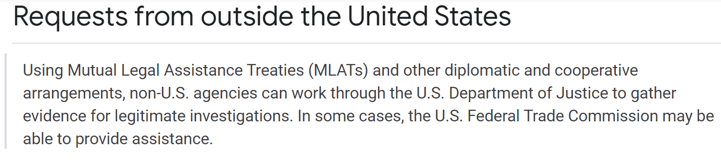

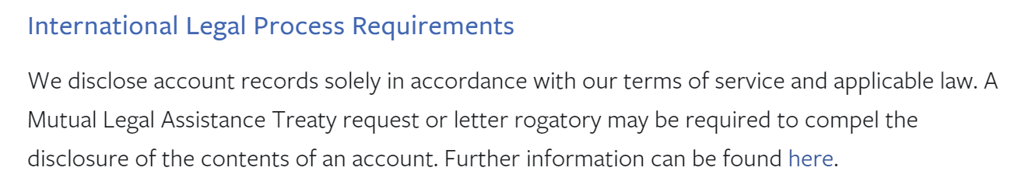
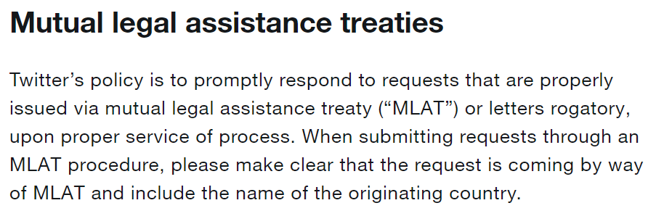

Okviri za UPP
Većina globalnih davaalaca usluga zahteva ugovore o uzajamnoj pravnoj pomoći da bi otkrili podatke o pretplatniku
www.coe.int/cybercrime
www.coe.int/cybercrime
25
Notes:
Na ovom slajdu je prikazano kako mnogi globalni davaoci usluga kao što su Google, Facebook i Twitter traže da zahtev bude sačinjen u skladu sa ugovorom o međusobnoj pravnoj pomoći da bi otkrili podatke o pretplatniku.

Slide 26
Otkrivanje podataka u hitnim slučajevima
Davaoci usluga mogu otkriti podatke u hitnim slučajevima čak i ako nema zahteva na osnovu ugovora o UPP
To su situacije kada je otkrivanje podataka neophodno da bi se sprečila smrt ili teška telesna povreda
Različiti davaoci usluga imaju različite kriterijume i procedure za otkrivanje podataka u hitnim slučajevima
Država koja zahteva otkrivanje podataka u hitnim slučajevima ne mora da ima ugovor u UPP sa zemljom gde davalac usluga ima sedište
www.coe.int/cybercrime
www.coe.int/cybercrime
26
Notes:
Ovi slajdovi objašnjavaju kako se zahtevi za otkrivanje podataka u hitnim slučajevima mogu koristiti da se obezbedi saradnja inostranih davalaca usluga.
Kako je pomenuto na prethodnom slajdu, proces za pribavljanje informacija iz ugovora o uzajamnoj pravnoj pomoći obično je prilično spor i možda ne bude primeren u hitnim slučajevima. Mnogi globalni davaoci usluga otkrivaju podatke u hitnim slučajevima čak i kada nije upućen zahtev na osnovu ugovora o uzajamnoj pravnoj pomoći. U takvim zahtevima se mora demonstrirati da je otkrivanje podataka neophodno da bi se sprečila smrt ili teška telesna povreda – iako različiti davaoci usluga imaju različite kriterijume za otkrivanje podataka u hitnim slučajevima. Važno je napomenuti da otkrivanje podataka u hitnim slučajevima, za razliku od zahteva za otkrivanje podataka koji se upućuju na osnovu ugovora o UPP, nije zakonski obavezujuće za inostranog davaoca usluga.

Slide 27
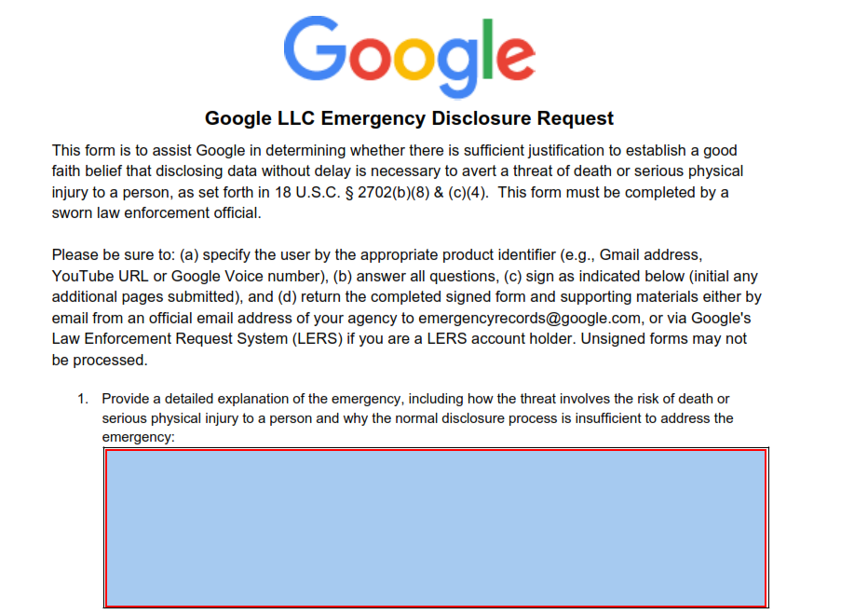
Notes:
Na ovom slajdu je prikazan model Obrasca zahteva za otkrivanje podataka u hitnim slučajevima za Google. Trener može da provede učesnike kroz svako polje kako bi pokazao, kao primer, koja vrsta informacija se mora podeliti sa davaocem usluge kada se upućuje zahtev za otkrivanje podataka u hitnim slučajevima.

Slide 28
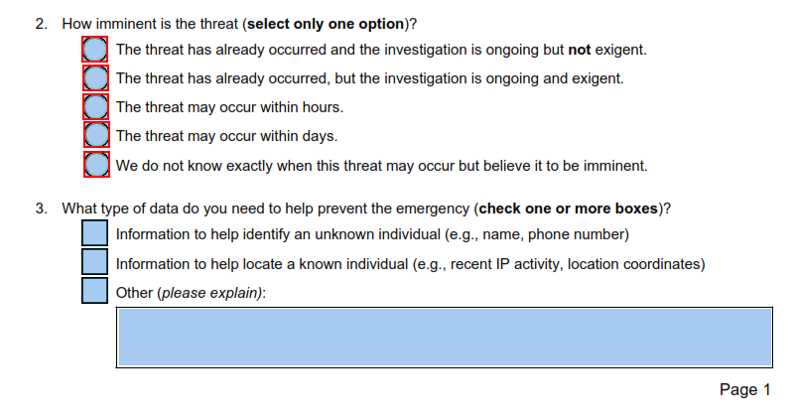
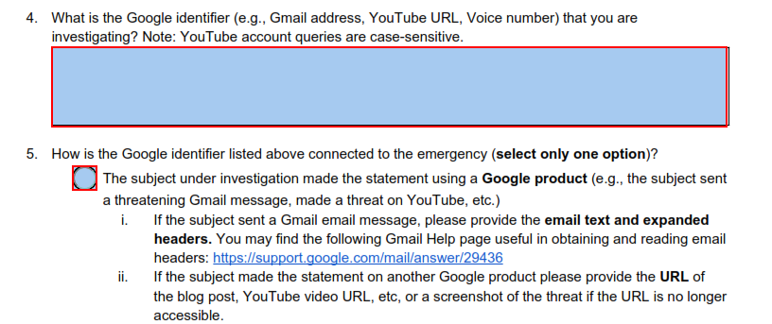
Notes:
Na ovom slajdu je prikazan model Obrasca zahteva za otkrivanje podataka u hitnim slučajevima za Google. Trener može da provede učesnike kroz svako polje kako bi pokazao, kao primer, koja vrsta informacija se mora podeliti sa davaocem usluge kada se upućuje zahtev za otkrivanje podataka u hitnim slučajevima.

Slide 29
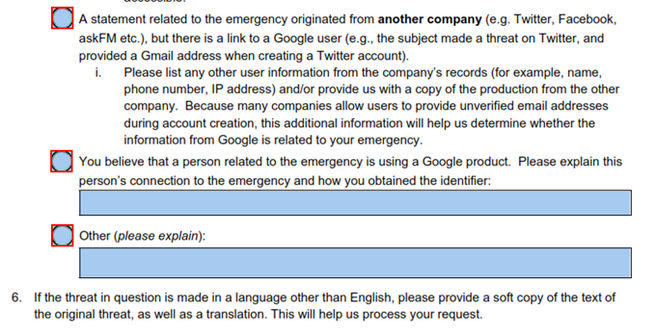
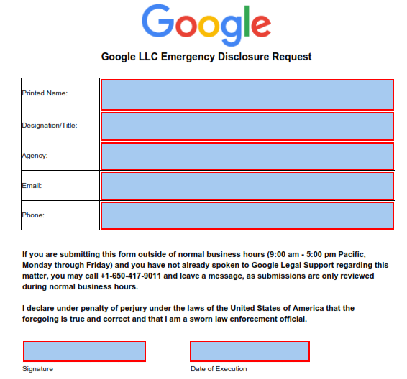
Notes:
Na ovom slajdu je prikazan model Obrasca zahteva za otkrivanje podataka u hitnim slučajevima za Google. Trener može da provede učesnike kroz svako polje kako bi pokazao, kao primer, koja vrsta informacija se mora podeliti sa davaocem usluge kada se upućuje zahtev za otkrivanje podataka u hitnim slučajevima.

Slide 30
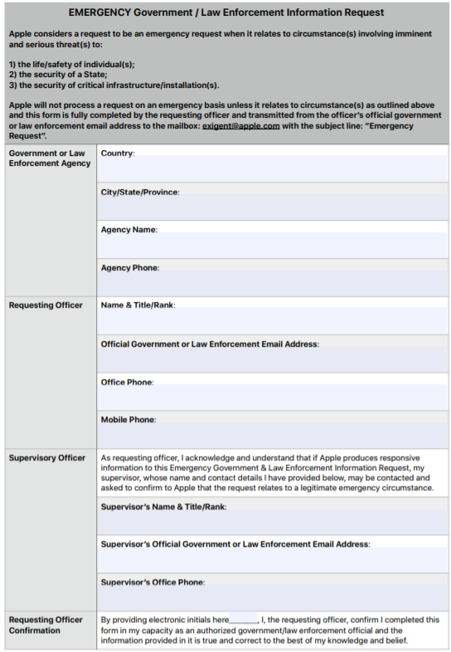

Notes:
Na ovom slajdu je prikazan model Obrasca zahteva za otkrivanje podataka u hitnim slučajevima za Apple. Trener može da provede učesnike kroz svako polje kako bi pokazao, kao primer, koja vrsta informacija se mora podeliti sa davaocem usluge kada se upućuje zahtev za otkrivanje podataka u hitnim slučajevima.

Slide 31
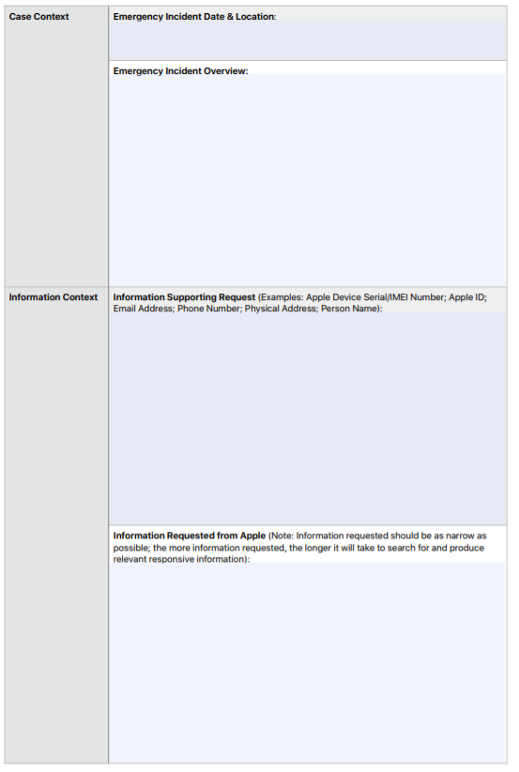
Notes:
Na ovom slajdu je prikazan model Obrasca zahteva za otkrivanje podataka u hitnim slučajevima za Apple. Trener može da provede učesnike kroz svako polje kako bi pokazao, kao primer, koja vrsta informacija se mora podeliti sa davaocem usluge kada se upućuje zahtev za otkrivanje podataka u hitnim slučajevima.

Slide 32
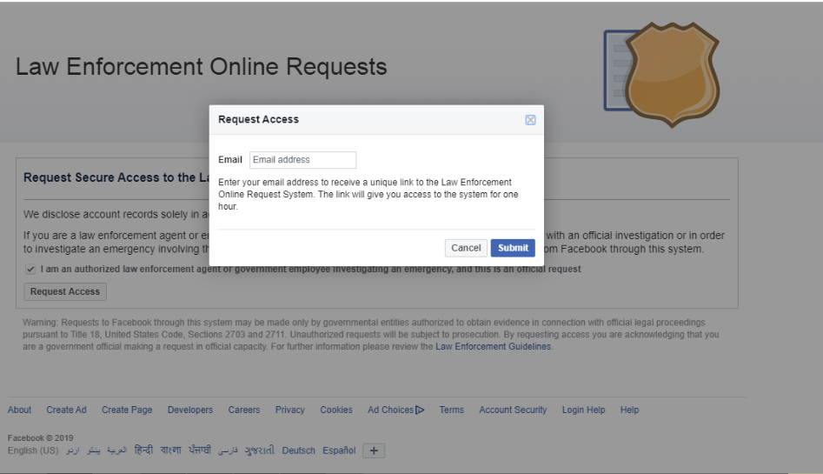
Demonstracija –
Zahtev u hitnim u hitnim slučajevima za Fejsbuk
1. korak: Zatražite pristup sistemu zahteva za snage reda
www.coe.int/cybercrime
www.coe.int/cybercrime
32
Notes:
Trener treba da koristi ove slajdove da obavi demonstraciju toga kako radi Fejsbukov portal za zahteve u hitnim slučajevima.
Trener treba da objasni da je ovaj portal dostupan samo pripadnicima snaga reda koji koriste odobrene imejl adrese.
Na ovom ekranu pripadnik snaga reda mora prvo da zatraži pristup, koji se dozvoljava samo u pojedinačnim periodima od jednog sata.

Slide 33
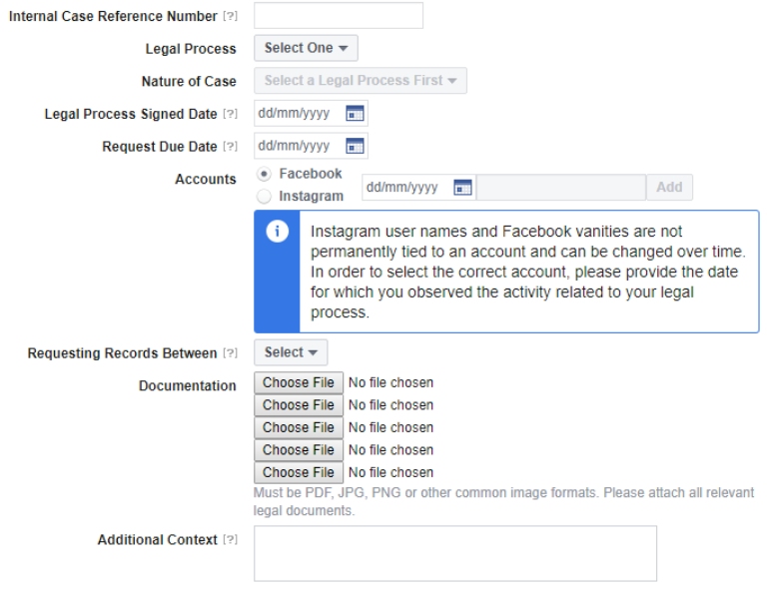
Demonstracija –
Zahtev u hitnim slučajevima za Fejsbuk
2. korak: Odaberite „Make a Record Request“ („Uputi zahtev za evidenciju“)
i popunite obrazac
www.coe.int/cybercrime
www.coe.int/cybercrime
33
Notes:
Kada pripadniku snaga reda bude odobren pristup na portal, mora da odabere „Uputi zahtev za evidenciju” i onda popuni obrazac, dajući informacije o pravnoj radnji (tj. sudska naredba ili drugo), odaberite prirodu predmeta, identifikujte Fejsbuk ili Instagram nalog o kome je reč i datum na koji je nalog identifikovan, upiše period za koji se traži evidencija i, što e važno, daje dodatni kontekst
(Obrazac se nastavlja na sledećem slajdu)

Slide 34
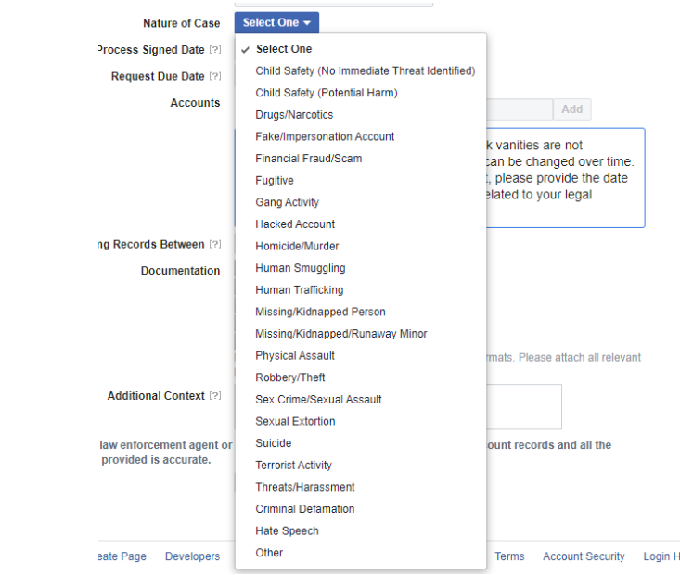
Demonstracija –
Zahtev u hitnim slučajevima za Fejsbuk
2. korak: Odaberite „ Make a Record Request“ i popunite obrazac
www.coe.int/cybercrime
www.coe.int/cybercrime
34
Notes:
Na ovom slajdu su prikazane raspoložive opcije kada se upućuje zahtev u hitnim slučajevima. Trener treba da objasni da je predmet zahteva u hitnim slučajevima ograničen i da bi pokrivao slučajeve kao što su oni navedeni na ekranu.
(Obrazac se nastavlja na sledećem slajdu)

Slide 35
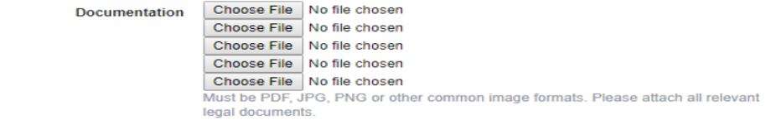
Demonstracija –
Zahtev u hitnim slučajevima za Fejsbuk
3. korak: Priložite dokumentaciju
Može obuhvatiti propratne materijale kao što su :
  prijava (sa prevodom na engleski)
  svi raspoloživi dokazi (sa prevodom na engleski)
  naredba suda (sa prevodom na engleski) (ako je dostupan)
www.coe.int/cybercrime
www.coe.int/cybercrime
35
Notes:
Od pripadnika snaga reda će se očekivati da priloži relevantnu dokumentacije kao što je ona navedena na slajdu.

Slide 36
Anketa
Svi globalni davaoci usluga zahtevaju postojanje ugovora o uzajamnoj pravnoj pomoći sa zemljom da bi toj zemlji dostavili podatke na osnovu zahteva za otkrivanje podataka u hitnim slučajevima.
Tačno
Netačno
www.coe.int/cybercrime
www.coe.int/cybercrime
36
Notes:
Tačan odgovor je: Netačno.
Mnogi globalni davaoci usluga otkrivaju podatke na osnovu zahteva za otkrivanje podataka u hitnim slučajevima, čak i ako zemlja u kojoj imaju sedište nema ugovor o UPP sa zemljom koja upućuje zahtev za otkrivanje podataka u hitnim slučajevima.

Slide 37
Naredbe za dostavljanje podataka
Član 18. - Naredba za dostavljanje podataka
1 Svaka Strana ugovornica treba da usvoji zakonodavne i druge mere, neophodne da bi svoje nadležne organe ovlastila da mogu da narede:
b davaocu usluga koji svoje usluge pruža na teritoriji strane ugovornice, da preda podatke o pretplatniku koji se odnose na usluge koje taj davalac usluga poseduje ili kontroliše.
Naredba za dostavljanje podataka za davaoca usluga može da se izda inostranom davaocu usluga ako pruža usluge u zemlji
Potrebno je da je davalac usluga uspostavio realnu i suštinsku vezu sa zemljom – npr.
  Lokalno oglašavanje
  Oglašavanje na lokalnom jeziku
  Korišćenje lokalnih podataka o pretplatniku i povezanih podataka o saobraćaju tokom svojih aktivnosti
  Interakcija sa lokalnim pretplatnicima
  Na drugi način se smatra da je postoji/funkcioniše lokalno
www.coe.int/cybercrime
www.coe.int/cybercrime
37
Notes:
Na ovim slajdovima se objašnjava kako se naredbe za dostavljanje podataka mogu koristiti da se obezbedi saradnja inostranih davalaca usluga.
S leve strane, na slajdu je prikazan tekst člana 18, Budimpeštanske konvencije u kome je posebno istaknut jedan element („koji svoje usluge pruža na teritoriji”).
S desne strane, na slajdu se daje objašnjenje istaknutog elementa
Član 18, stav 1, tačka b ima ograničeniji obuhvat u poređenju sa Članom 18, stav 1, tačka a, u smislu da se prienjuje samo na davaoce usluga; i stoga se ne primenjuje na bilo koje fizičko ili pravno lice koje ne potpada pod definiciju davaoca usluge.
Međutim, on nije ograničen u smislu fizičke lokacije davaoca usluge, i važi ukoliko davalac usluge pruža usluge na teritoriji Strane.
Na slajdu su navedeni neki određujući faktori koje treba uzeti u obzir kada se procenjuje da li neki davalac uslug pruža usluge na konkretnoj teritoriji.
Trener može da uputi polaznike na Uputstvo za član 18. (vidi sledeći slajd)

Slide 38
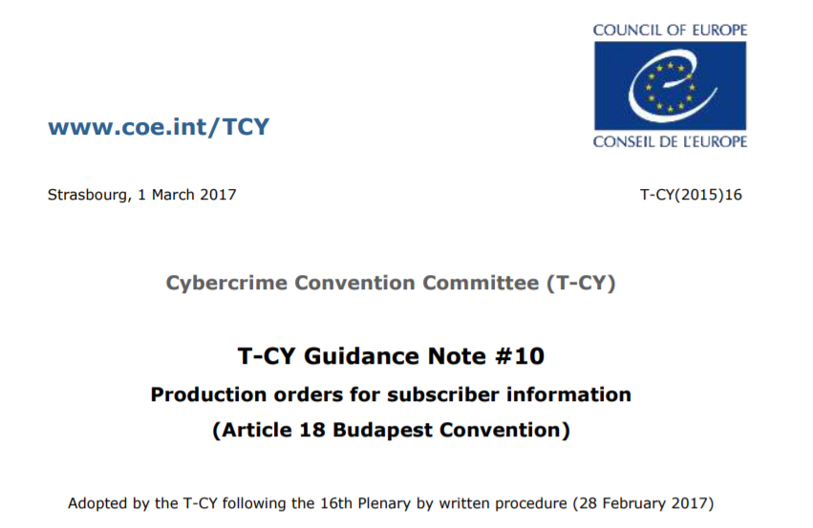
Notes:
Ovaj slajd pokazuje skrinšot Uputstva za član 18., u kome se razrađuje kako ovlašćenja prema članu 18, stav 1, b mogu da se koriste da se zatraži dostavljanje podataka o pretplatniku od davalaca usluga koji nemaju zakonsko prisustvo u konkretnoj zemlji.

Slide 39
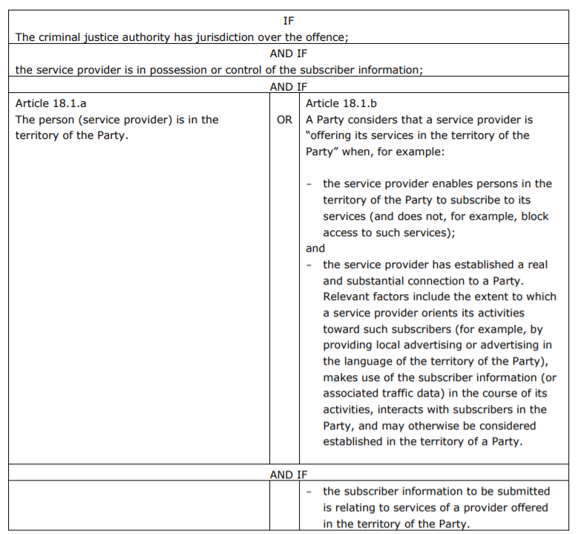
Notes:
Na ovom slajdu je prikazano kako član 18, stav1, b. Omogućava da se traži direktna saradnja od inostranih davalaca usluga izdavanjem naredbe za dostavljanje podataka za podatke o pretplatniku.

Slide 40
Anketa
Prema članu 18, koji podaci se ne mogu putem naredbe dobiti od davalaca usluga iz privatnog sektora koji pružaju usluge u vašoj zemlji?
a) Podaci o pretplatniku od inostranog davaoca usluge
b) Podaci o saobraćaju od inostranog davaoca usluge
c) Podaci o pretplatniku od domaćeg davaoca usluge
d) Podaci o saobraćaju od domaćeg davaoc usluge
www.coe.int/cybercrime
www.coe.int/cybercrime
40
40
Notes:
Tačan odgovor je b) podaci o saobraćaju od inostranog davaoca usluga.
To je zbog toga što se polje primene člana 18, stav 1,b odnosi samo na podatke o pretplatniku i ne omogućava izdavanje naredbe za dostavljanje podataka o saobraćaju od inostranog davaoca usluga.
Preostale opcije su obuhvaćene u člau 18, stav 1, a. i 18, stav 1, b.

Slide 41
Prekogranični pristup
Član 32 – Prekogranični pristup sačuvanim računarskim podacima uz saglasnost ili kada su dostupni javnosti
Strana ugovornica može, bez dozvole druge Strane ugovornice :
a da pristupi sačuvanim računarskim podacima koji su dostupni javnosti, bez obzira gde se podaci geografski nalaze; ili
b da pristupi ili primi, preko računarskog sistema na svojoj teritoriji, sačuvane računarske podatke koji se nalaze u drugoj Strani ugovornici, ukoliko pribavi zakonsku i dobrovoljnu saglasnost od lica koje ima zakonsko ovlašćenje da joj razotkrije podatke preko tog računarskog sistema.
Nije potrebno uputiti zahtev za uzajamnu pomoć zemlji u kojoj se nalazi davalac usluge
Ne zahteva se obaveštavanje zemlje u kojoj se nalazi davalac usluge
www.coe.int/cybercrime
www.coe.int/cybercrime
41
Notes:
Na ovim slajdovima je objašnjeno kako se odredbe o prekograničnom pristupu mogu koristiti da se obezbedi saradnja inostranog davalaca usluga.
S leve strane, na slajdu je prikazan tekst člana 32. Budimpeštanske konvencije u kome je posebno istaknut jedan element („bez dozvole druge Strane ugovornice”).
S desne strane, na slajdu se daje objašnjenje istaknutog elementa
Trener treba da naglasi da iako većina odredbi o međunarodnoj saradnji Budimpeštanske konvencije zahteva dozvolu druge države, član 32. se razlikuje u tome što se može koristiti da bi se pribavili elektronski dokazi iz druge jurisdikcije čak i ako država u kojoj se nalaze takvi dokazi ne da dozvolu.

Slide 42
Prekogranični pristup
Član 32 – Prekogranični pristup sačuvanim računarskim podacima uz saglasnost ili kada su dostupni javnosti
Strana ugovornica može, bez dozvole druge Strane ugovornice :
a da pristupi sačuvanim računarskim podacima koji su dostupni javnosti (open source), bez obzira gde se podaci geografski nalaze; ili
b da pristupi ili primi, preko računarskog sistema na svojoj teritoriji, sačuvane računarske podatke koji se nalaze u drugoj Strani ugovornici, ukoliko pribavi zakonsku i dobrovoljnu saglasnost od lica koje ima zakonsko ovlašćenje da joj razotkrije podatke preko tog računarskog sistema.
Omogućava pristup javno dostupnim podacima
Ako je deo vebsajta zatvoren za javnost, nije dostupan javnosti
Lokacija podataka nije relevantna (da li jesu ili nisu u Strani ugovornici Budimpeštanske konvencija)
www.coe.int/cybercrime
www.coe.int/cybercrime
42
Notes:
S leve strane, na slajdu je prikazan tekst člana 32. Budimpeštanske konvencije u kome je posebno istaknut jedan element („koji su dostupni javnosti (open source), bez obzira gde se podaci nalaze).
S desne strane, na slajdu se daje objašnjenje istaknutog elementa
Ovo je jedan od uslova koji omogućava prekogranični pristup podacima bez odobrenja Strane u kojoj se podaci čuvaju – tj. da su podaci dostupni javnosti (open source). Na slajdu se objašnjava da ako je deo vebsajta zatvoren za opštu javnost, onda se on ne smatra dostupnim javnosti a potrebe člana 32.a. Geografska lokacija podataka je irelevantna kada se pristupa podacima koji su dostupni javnosti – tako da je irelevantno da li se čuvaju u okviru ili van strane ugovornice Budimpeštanske konvencije.

Slide 43
Prekogranični pristup
Član 32 – Prekogranični pristup sačuvanim računarskim podacima uz saglasnost ili kada su dostupni javnosti
Strana ugovornica može, bez dozvole druge Strane ugovornice :
a da pristupi sačuvanim računarskim podacima koji su dostupni javnosti, bez obzira gde se podaci geografski nalaze; ili
b da pristupi ili primi, preko računarskog sistema na svojoj teritoriji, sačuvane računarske podatke koji se nalaze u drugoj Strani ugovornici, ukoliko pribavi zakonsku i dobrovoljnu saglasnost od lica koje ima zakonsko ovlašćenje da joj razotkrije podatke preko tog računarskog sistema.
Lokacija podataka mora biti u drugoj strani ugovornici Budimpeštanske konvencije
www.coe.int/cybercrime
www.coe.int/cybercrime
43
Notes:
S leve strane, na slajdu je prikazan tekst člana 32. Budimpeštanske konvencije u kome je posebno istaknut jedan element („sačuvane računarske podatke koji se nalaze u drugoj Strani ugovornici”).
S desne strane, na slajdu se daje objašnjenje istaknutog elementa
Za razliku od ovlašćenja za pristup podacima koji su dostupni javnosti koje se može koristiti bilo gde, ovlašćenje za pristup podacima uz saglasnost je dostupno samo kada se traženi podaci nalaze u drugoj strani ugovornici Budimpeštanske konvencije.

Slide 44
Prekogranični pristup
Član 32 – Prekogranični pristup sačuvanim računarskim podacima uz saglasnost ili kada su dostupni javnosti
Strana ugovornica može, bez dozvole druge Strane ugovornice :
a da pristupi sačuvanim računarskim podacima koji su dostupni javnosti, bez obzira gde se podaci geografski nalaze; ili
b da pristupi ili primi, preko računarskog sistema na svojoj teritoriji, sačuvane računarske podatke koji se nalaze u drugoj Strani ugovornici, ukoliko pribavi zakonsku i dobrovoljnu saglasnost od lica koje ima zakonsko ovlašćenje da joj razotkrije podatke preko tog računarskog sistema.
Podacima se može pristupiti na osnovu zakonske i dobrovoljne saglasnosti
Da li je saglasnost zakonska se bazira na lokalnom zakonu (npr. maloletnici i lica sa mentalnim oštećenjima možda nisu u stanju da daju saglasnost)
Pristanak na opšte uslove pružanja usluga se ne može kvalifikovati kao konkretna eksplicitna saglasnost
www.coe.int/cybercrime
www.coe.int/cybercrime
44
Notes:
S leve strane, na slajdu je prikazan tekst člana 32. Budimpeštanske konvencije u kome je posebno istaknut jedan element („zakonsku i dobrovoljnu saglasnost”).
S desne strane, na slajdu se daje objašnjenje istaknutog elementa
Ovlašćenje za pristup podacima preko granice se može koristiti na osnovu zakonske i dobrovoljne saglasnost pribavljene od lica koje ima ovlašćenje da otkrije te podatke Tna slajdu se objašnjava šta obuhvata pojam zakonska i dobrovoljna saglasnost i kako se može koristiti da se pribave podaci od inostranih davalaca usluga a da to ne ide kanalima uzajamne pomoći. Važno je napomenuti da u mnogim jurisdikcijama, pristanak na „opšte uslove pružanja usluga“ davaoca usluga se ne može kvalifikovati kao konkretna, eksplicitna saglasnost koja bi se zahtevala za otkrivanje informacija stranim vladama.

Slide 45
Prekogranični pristup
Član 32 – Prekogranični pristup sačuvanim računarskim podacima uz saglasnost ili kada su dostupni javnosti
Strana ugovornica može, bez dozvole druge Strane ugovornice :
a da pristupi sačuvanim računarskim podacima koji su dostupni javnosti, bez obzira gde se podaci geografski nalaze; ili
b da pristupi ili primi, preko računarskog sistema na svojoj teritoriji, sačuvane računarske podatke koji se nalaze u drugoj Strani ugovornici, ukoliko pribavi zakonsku i dobrovoljnu saglasnost od lica koje ima zakonsko ovlašćenje da joj razotkrije podatke preko tog računarskog sistema.
Saglasnost mora da da lice koje ima zakonsko ovlašćenje da otkrije podatke
To bi zavisilo od okolnosti, prirode lica i merodavnog prava
Npr. Fizičko lice može da službeniku policije dâ pristup svojoj ličnoj elektronskoj pošti koja se čuva u inostranstvu
Davaoci usluga obično nemaju zakonsko ovlašćenje da otkrivaju podatke pretplatnika
www.coe.int/cybercrime
www.coe.int/cybercrime
45
Notes:
S leve strane, na slajdu je prikazan tekst člana 32. Budimpeštanske konvencije u kome je posebno istaknut jedan element („lica koje ima zakonsko ovlašćenje da joj razotkrije podatke”).
S desne strane, na slajdu se daje objašnjenje istaknutog elementa
Koje lice koja ima „zakonsko ovlašćenje" da otkrije podatke može se razlikovati u zavisnosti od okolnosti, prirode tog lica i merodavnog prava o ne koje se odnosi. Na primer, ličnu elektronsku poštu može u drugoj zemlji čuvati davalac usluge, ili neko lice može namerno čuvati podatke u drugoj zemlji. Ova lica mogu preuzeti te podatke i, pod uslovom da imaju zakonsko ovlašćenje, mogu dobrovoljno otkriti te podatke službenicima policije ili dozvoliti tim službenicima da pristupe podacima, kako je predviđeno u članu 32.

Slide 46
Zahtevi za
dobrovoljno otkrivanje podataka
Zahtevi za dobrovoljno otkrivanje podataka nisu zakonski obavezujući za davaoce usluga
Dobrovoljno otkrivanje je mogiće ako je :
  Zahtev u skladu sa međunarodnim standardima
  Zahtev u skladu sa zakonom SAD
  Zahtev u skladu sa politikama platforme
  Platforma u dobroj veri smatra da se odgovor zahteva prema zakonu zemlje molilje
  Zahtev utiče na korisnike u zemlji molilji
Verovatnoća prihvatanja zahteva za dobrovoljno otkrivanje podataka je veća za podatke o saobraćaju nego za podake iz sadržaja
Nemaju svi davaoci usluga propise za zahteve za dobrovoljno otkrivanje podataka kada se ne radi o hitnom slučaju
www.coe.int/cybercrime
www.coe.int/cybercrime
46
Notes:
Na ovom slajdu se objašnjava kako zemlje mogu da upute zahteve za dobrovoljno otkrivanje podataka mnogim davaocima usluga. Oni nisu zakonski obavezujući za inostrane davaoce usluga. Na slajdu su kratko prikazani neki od uslova koje inostrani davaoci usluga mogu zahtevati da bi dobrovoljno otkrili podatke.

Slide 47
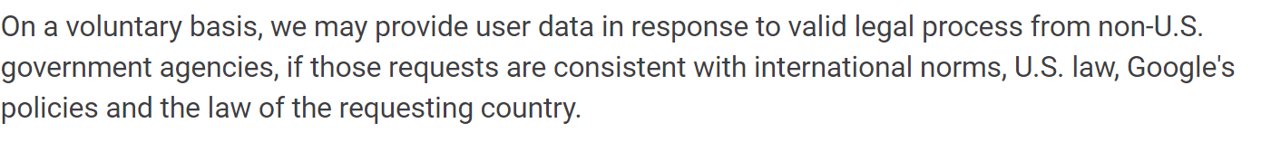
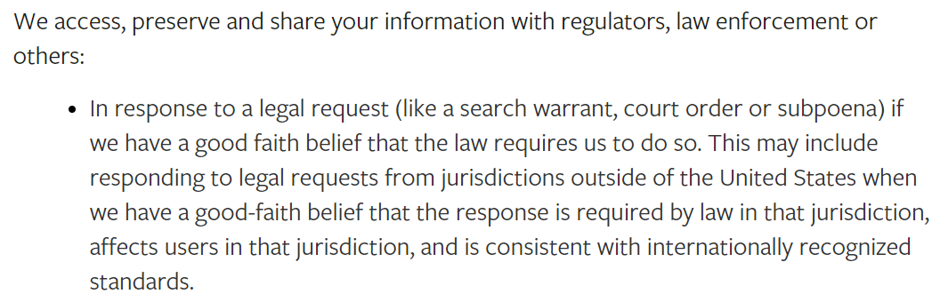
Zahtevi za dobrovoljno otkrivanje podataka
Zahtevi izvan Sjedinjenih Država
www.coe.int/cybercrime
www.coe.int/cybercrime
47
Notes:
Na ovom slajdu su prikazani skrinšotovi politika dva davaoca usluga kako bi se pokazalo da oni mogu, na dobrovoljnoj bazi, da otkriju podatke u odgovoru na validne zakonske zahteve koji dolaze izvan SAD.

Slide 48
Anketa
Veća je verovatnoća da će globalni davaoci usluga dobrovljno otkriti podatke zemlji koja je strana ugovornica Budimpeštanske konvencije.
Tačno
Netačno
www.coe.int/cybercrime
www.coe.int/cybercrime
48
Notes:
Tačan odgovor je: Tačno.
Veća je verovatnoća da globalni davaoci usluga dobrovljno otkriju podatke zemljama koje su strane ugovornice Budimpeštanske konvencije, kako se otkriva iz proučavanja njihovih izveštaja o transparentnosti. Možda je razlog tome što su zemlje koje su strane ugovornice Budimpeštanske konvencije usaglasile svoje zakone i propise i odgovarajuće uslove i zaštitne mere, što su važni elementi koje davaoci usluga uzimaju u obzir kada odlučuju da li će dobrovoljno sarađivati.

Slide 49
Anketa
Veća je verovatnoća da će globalni davaoci usluga dobrovljno otkriti podatke zemlji koja je strana ugovornica Budimpeštanske konvencije.
Tačno
Netačno
www.coe.int/cybercrime
www.coe.int/cybercrime
49
Notes:
Tačan odgovor je: Tačno.
Veća je verovatnoća da globalni davaoci usluga dobrovljno otkriju podatke zemljama koje su strane ugovornice Budimpeštanske konvencije, kako se otkriva iz proučavanja njihovih izveštaja o transparentnosti. Možda je razlog tome što su zemlje koje su strane ugovornice Budimpeštanske konvencije usaglasile svoje zakone i propise i odgovarajuće uslove i zaštitne mere, što su važni elementi koje davaoci usluga uzimaju u obzir kada odlučuju da li će dobrovoljno sarađivati.

Slide 50
Specijalizovani pravosudni kurs
o međunarodnoj saradnji
PITANJA
www.coe.int/cybercrime
www.coe.int/cybercrime
50

Slide 51
Specijalizovani pravosudni kurs
o međunarodnoj saradnji
IV deo
Saradnja sa inostranim davaocima usluga radi uklanjanja sadržaja
www.coe.int/cybercrime
www.coe.int/cybercrime
51
Notes:
U četvrtom delu dat je kratak pregled saradnje sa inostranim davaocima usluga u vezi sa uklanjanjem sadržaja.

Slide 52
Saradnja sa inostranim davaocima usluga
Većina globalnih davalaca usluga nije neregulisana
Davaoci usluga imaju interne uslove pružanja usluga u pogledu dozvoljenog sadržaja
sadržaj koji nije dozvoljen davaoci usluga proaktivno uklanjaju proactively ili na zahtev korisnika requests i države
Neki davaoci usluga mogu takođe da uklone sadržaj na osnovu validnih zahteva lokalnog zakona
Neke kategorije sadržaja koje zabranjuju različiti provajderi:
  Govor i raspirivanje mržnje
  Terorizam
  Opasna lica i organizacije
  Kleveta
  Privatnost
  Vršnjačko nasilje i uznemiravanje
  Promovisanje kriminala
  Povreda prav intelektualne svojine
  Seksualna eksploatacija
  Navođenje na seks
  Okrutan i bezobziran
  Spam
  Regulisana roba
www.coe.int/cybercrime
www.coe.int/cybercrime
52
Notes:
N ovom slajdu su date neke osnovne informacije o osnovima na kojima inostrani davaoci usluga sarađuju kada se radi o uklanjanju podataka.
Sa desne strane slajda su navedene uobičajene kategorije sadržaja koje zabranjuju mnogi globalni davaoci usluga.

Slide 53
Saradnja sa inostranim davaocima usluga
Izazovi:
  Različite vrste povreda u vezi sa sadržajem imaju različite zahteve u pogledu izveštavanja i dokumentovanja requirements
  Davaoci usluga su obavezani zahtevima iz domaćih zakona da štite slobodu govora (npr. Prvi amandman u SAD)
  Obuhvat domaćeg zakona je nekad nekompatibilan sa uslovima pružanja usluga platforme
Šta dobro funkcioniše:
  Razumevanje i kreativno korišćenje uslova pružanja usluga davaoca usluge
  Pridruživanje okvirima za međunarodnu saradnju kao što je Budimpeštanska konvencija
  Pozitivna saradnja sa davaocima usluga
Šta ne funkcioniše dobro:
  Strogi domaći zakoni za blokiranje sadržaja
  Blokiranje usluga
  Degradiranje usluge
  Represivan pristup davaocima usluga
www.coe.int/cybercrime
www.coe.int/cybercrime
53
Notes:
Sa leve strane slajda prikazani su neki izazovi u vezi sa uklanjanjem sadržaja od strane inostranih davalaca usluga, dok se na desnoj strani objašnjavaju pristupi koji obično dobro funkcionišu i oni koji obično dobro ne funkcionišu kada se radi sa inostranim davaocima usluga.

Slide 54
Specijalizovani pravosudni kurs
o međunarodnoj saradnji
PITANJA
www.coe.int/cybercrime
www.coe.int/cybercrime
54

Slide 55
Specijalizovani pravosudni kurs
o međunarodnoj saradnji
V deo
Studija slučaja
www.coe.int/cybercrime
www.coe.int/cybercrime
55
Notes:
Peti deo obuhvata Studiju slučaja koja se konkretno odnosi na to kako se saradnja između javnog i privatnog sektora može koristiti kao prednost u istragama visokotehnološkog kriminala.

Slide 56
Studija slučaja
Slučaj
Esmeralda Hapsberg je 13-godišnja devojčica, koja boravi u vašoj zemlji. Njeni roditelji su se vratili kući pre dva sata i otkrili da je nestala. Svojim roditeljima je ostavila poruku da se ne brinu, pošto ide da se nađe sa drugom, Artijem, koga je upoznala na internetu i da će se kasnije vratiti kući. Njen otac, Denis, koji je konsultant za IT, je pristupio njenom računaru i video niz imejlova koji ukazuju na to da je bila „zavođena“ (groomed), i da očekuje susret na kome će doći do seksualnog odnosa sa osobom sa kojom je komunicirala.Imejl adresa koju je ta osoba koristila je artygoldberg@icloud.com Denis je takođe proverio Fejsbuk nalog svoje ćerke i video da ona komunicira sa Artijem koji na Fejsbuku koristi ime grebdlogytra.
www.coe.int/cybercrime
www.coe.int/cybercrime
56
Notes:
Na ovom slajdu dat je prvi deo činjenica iz predmetnog slučaja.

Slide 57
Studija slučaja
Slučaj
Otac je obavio pretragu na internetu i otkrio da je čovek po imenu Arti Goldberg, star 45 godina pre 12 godina bio osuđen na 10 godina zatvora zbog „onlajn zavođenja“ (grooming), otmice, seksualnog zlostavljanja i ubistva iz nehata 12-godišnje. Slika na Fejsbuku profilu (grebdlogytra) veoma mnogo liči na fotografiju Goldberga iz medija kada se pojavio pred sudom pre 12 godina.
Denis i njegov supruga prijavljuju činjenice lokalnoj policiji. Inicijalna istraga otkriva da se Goldbergu izgubio svaki trag od kad je otpušten iz zatvora i da nema raspoloživih informacija koje bi bile od pomoći u pronalaženju njega i Esmarelde, za koju se sada smatra da je sa njim.
www.coe.int/cybercrime
www.coe.int/cybercrime
57
Notes:
Na ovom slajdu dat je drugi deo činjenica iz predmetnog slučaja.

Slide 58
Studija slučaja
Pitanja
Kako biste vi postupali sa dokazima na Esmereldinom laptopu?
Razmislite kako biste ušli u trag Goldbergu?
Da li imate nacionalni sistem alarmiranja za takve slučajeve (kao što je Amber alert u SAD)?
Koje istražne radnje sproveli u vezi s njenim iCloud nalogom elektronske pošte i njegovim Fejsbuk nalogom?
Šta bi bio pravni osnov za bilo kakav zahtev za međunarodnu pomoć? Koji metod saradnje biste koristili?
www.coe.int/cybercrime
www.coe.int/cybercrime
58
Notes:
Na ovom slajdu su navedena pitanja o kojima trener treba da porazgovara sa učesnicima.
Kako biste vi postupali sa dokazima na Esmereldinom laptopu?
Trener treba da očekuje odgovore koji se odnose na nastojanje da se zaštite podaci sačuvani u njenom kompjuteru i povezani sačuvani računarski podaci i podaci o saobraćaju dostupni kod davaoca usluge ili na osnovu člana 16. ili člana 29. Budimpeštanske konvencije (zavisno od toga da li je lice koje poseduje ili kontroliše podatke čija se zaštita traži u zemlji ili ne). Osim toga, mogu se preduzeti mere za zaplenu i obezbeđenje Esmraldinog laptopa.
2. Razmislite kako biste ušli u trag Goldbergu
Trener treba da očekuje odgovore u kojima se poziva na traženjee dostavljanja podataka od inostranog davaoca usluge prema članu 18.1.b Budimpeštanske konvencije i relevantnih podataka o saobraćaju kako bi se utvrdilo odakle su krenule imejl komunikacije.
3. Da li imate nacionalni sistem alarmiranja za takve slučajeve (kao što je Amber alert u SAD)?
Odgovor zavisi od jurisdikcije o kojoj se radi.
4. Koje istražne radnje sproveli u vezi s njenim iCloud nalogom elektronske pošte i njegovim Fejsbuk nalogom?
Trener treba da očekuje odgovore da bi se tražili podaci o pretplatniku i za nalog na Fejsbuku i za nalog na iCloud-ujer oni mogu da pomognu da se utvrdi identitet stvarnog lica koje stoji iza tih naloga. To bi moglo da obuhvata ime, naloge elektronske pošte, brojeve telefona, informacije za dostavljanje računa, itd..
5. Šta bi bio pravni osnov za bilo kakav zahtev za međunarodnu pomoć? Koji metod saradnje biste koristili?
Podaci o pretplatniku se mogu tražiti putem naredbe za dostavljanje podataka na osnovu odredbe domaćeg zakona koja odgovara članu 18.1.b. Međutim pošto je ovo hitan slučaj, zahtev za otkrivanje podataka u hitnim slučajevima može se uputiti inostrani davaocima usluga i za podatke o pretplatniku i podatke o saobraćaju povezane sa tim nalozima.

Slide 59
Specijalizovani pravosudni kurs
o međunarodnoj saradnji
PITANJA
www.coe.int/cybercrime
www.coe.int/cybercrime
59

Slide 60
Specijalizovani pravosudni kurs
o međunarodnoj saradnji
VI deo
Rezime
www.coe.int/cybercrime
www.coe.int/cybercrime
60

Slide 61
Rezime
Napraviti pregled primarnih klasifikacija podataka i informacija u posedu privatnog sektora
Razumeti ključne stvari koje treba uzeti u obzir kada se sarađuje sa domaćim davaocima usluga
Prodiskutovati mehanizme za saradnju sa inostranim davaocima usluga radi pribavljanja podataka uključujući i ugovore o međusobnoj pravnoj pomoći, zahteve u hitnim slučajevima, naredbe za dostavljanje podataka i dobrovoljnu saradnju
Prodiskutovati mehanizme za saradnju sa inostranim davaocima usluga radi uklanjanja nelegalnog sadržaja
Razumeti najbolje prakse za za saradnju sa inostranim davaocima usluga
www.coe.int/cybercrime
www.coe.int/cybercrime
61
Notes:
Na ovom slajdu ponovljeni su ciljevi ove sesije. Trener može da prođe kroz ove ciljeve da se uveri da su ti aspekti pokriveni u ovom modulu.

Slide 62
Specijalizovani pravosudni kurs
o međunarodnoj saradnji
PITANJA
www.coe.int/cybercrime
www.coe.int/cybercrime
62

